Slide 1
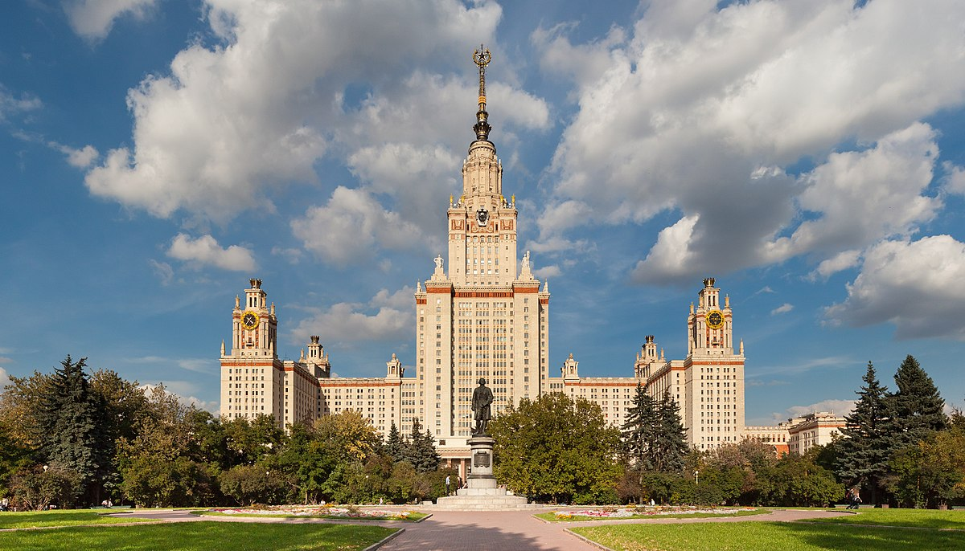
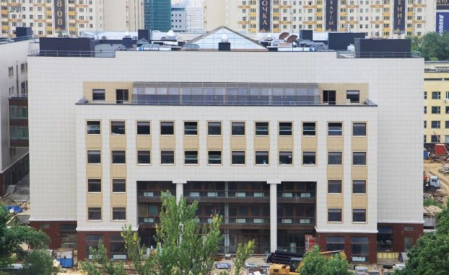
Московский государственный университет имени М.В. Ломоносова Юридический факультет Кафедра Предпринимательского права

Slide 2
Из истории кафедры
1989 год создание на Юридическом факультете МГУ имени М.В. Ломоносова кафедры хозяйственного права и правового регулирования внешнеэкономической деятельности.
1992 год Изменение наименования «Кафедра предпринимательского права»

Slide 3
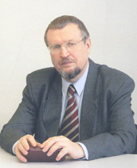
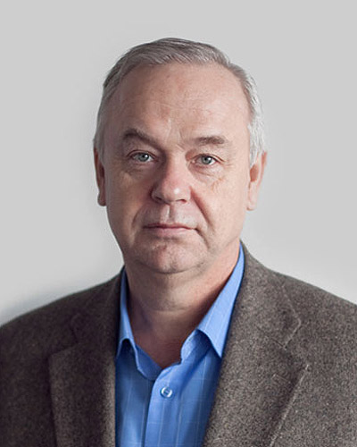
Основатель кафедры и первый заведующий – Анатолий Григорьевич Быков, доктор юридических наук, профессор, член Президиума МКАС при ТПП России
Заведующий кафедрой – Евгений Парфирьевич Губин, доктор юридических наук, профессор, Заслуженный юрист Российской Федерации

Slide 4
Начало преподавания конкурентного права
1993 год Включение темы «Правовое регулирование конкуренции и монополии в Программу курса «Предпринимательское право»
1996 год Начало преподавания специального учебного курса «Правовое регулирование конкуренции и монополии»

Slide 5
В настоящее время преподавание конкурентного права осуществляется в рамках:
курсов для бакалавров;
программы магистратуры по направлению «Конкурентное право»;
программ для аспирантов;
научно-образовательного центра «Право и бизнес» (отделение «Конкурентное право»);
научного студенческого общества (НСО) кафедры предпринимательского права;
программы дополнительного образования «Юрист компании»;
курсов повышения квалификации.

Slide 6
Курсы конкурентного права для бакалавриата Наименование курсов
Специальный учебный курс «Правовое регулирование конкуренции и монополии (конкурентное право)» для 3-го курса Юридического факультета МГУ
36 часов-лекции
Лекции и семинарские занятия по теме «Правовое регулирование конкуренции и монополии в предпринимательской деятельности» в рамках программы курса «Предпринимательское право»
12 часов

Slide 7
Содержание курсов для бакалавриата

Slide 8
Формы работы на семинарских занятиях

Slide 9
Магистратура по направлению «Конкурентное право»

Slide 10
Профиль: Гражданско-правовой
Наименование: Конкурентное право
Продолжительность обучения: 2 года
Язык: Русский
Форма обучения: Очная
Руководство программой
Общее руководство: Губин Евгений Парфирьевич, доктор юридических наук, профессор, Заслуженный юрист Российской Федерации
Руководитель программы : Паращук Сергей Анатольевич, кандидат юридических наук, доцент

Slide 11
Цели магистерской программы
Актуальность программы
Важнейшее направление российского права;
Высокая научная и практическая ценность в сфере предпринимательского права;
Успешное преподавание дисциплины в отечественных и зарубежных вузах;
Практическая потребность в специалистах.
Подготовка лиц с высшим профессиональным образованием по специальности «Юриспруденция» с присвоением квалификации (степени) «магистр» в сфере конкурентного права;
Подготовка научных кадров в данной сфере, в том числе путем качественной подготовки к поступлению в аспирантуру соответствующего профиля и др.

Slide 12
Дисциплины программы, обязательные к изучению (общенаучный цикл)
История политических и правовых учений;
Проблемы теории государства и права;
Философия права;
Социология права;
История отечественного правоведения;
История и методология юридической науки;
Профессиональный иностранный язык;
Основные проблемы базовых отраслей (предпринимательское и гражданское право, гражданский процесс).

Slide 13
Тематические особенности преподавания специальных дисциплин (обязательных и по выбору)
Обязательные дисциплины и дисциплины по выбору содержат материал по двум основным направлениям конкурентного права:
Развитие конкуренции;
Защита конкуренции.
Изучение развития и защиты конкуренции на отдельных рынках и в отдельных отраслях экономики:
финансовые рынки;
энергетические рынки;
рынки транспорта;
рынки связи и телекоммуникаций;
сфера интеллектуальной собственности;
рынки инвестиций;
оптовая и розничная торговля;
сфера закупок и торгов;
иные сферы экономики и рынки (сельское хозяйство, медицина и др.).

Slide 14
ПРОФЕССИОНАЛЬНЫЙ ЦИКЛ Обязательные дисциплины

Slide 15
Дисциплины по выбору

Slide 16
Штатные преподаватели МГУ имени М.В. Ломоносова
Преподавание на межкафедральной основе с участием профессоров и преподавателей кафедр Юридического факультета МГУ имени М.В. Ломоносова
Основные кафедры:
Предпринимательского права;
Гражданского права;
Уголовного права;
Гражданского процесса;
Уголовного процесса;
Международного права;
Теории государства и права;
Кафедра истории государства и права;
Административного права
Иностранных языков и др. кафедры.
Преподавание на межфакультетской основе с участием преподавателей экономического факультета МГУ имени М.В. Ломоносова

Slide 17
Привлеченные преподаватели
В преподавании принимают активное участие профессора и преподаватели:
Московского государственного юридического университета имени О.Е. Кутафина (МГЮА);
Зарубежных университетов (Свободного университета (Берлин), Университета им. Париса Лодрона (Зальцбург));
Сотрудники Федеральной антимонопольной службы (ФАС России);
Представители Суда по интеллектуальным правам;
Представители Евразийской экономической комиссии;
Члены Ассоциации антимонопольных экспертов;
Сотрудники российских и зарубежных консалтинговых компаний

Slide 18
Практика и научно-исследовательская работа
Научно-исследовательская практика;
Юридическое консультирование;
Педагогическая практика;
Производственная практика.
Трудоустройство выпускников
Выпускники, успешно прошедшие обучение в магистратуре по программе «Конкурентное право», всегда востребованы и способны сделать хорошую карьеру в качестве ведущих специалистов в крупных российских и транснациональных компаниях, международных консалтинговых фирмах, судебных органах.

Slide 19
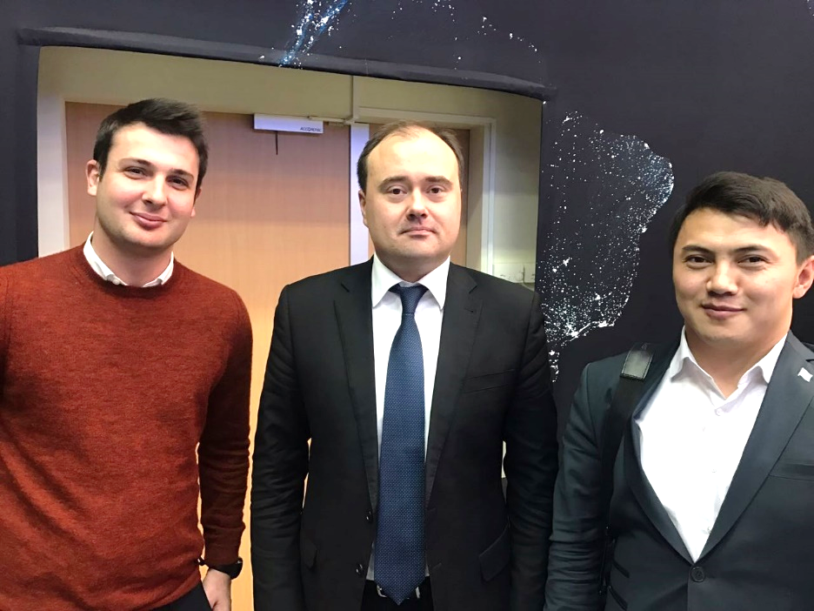
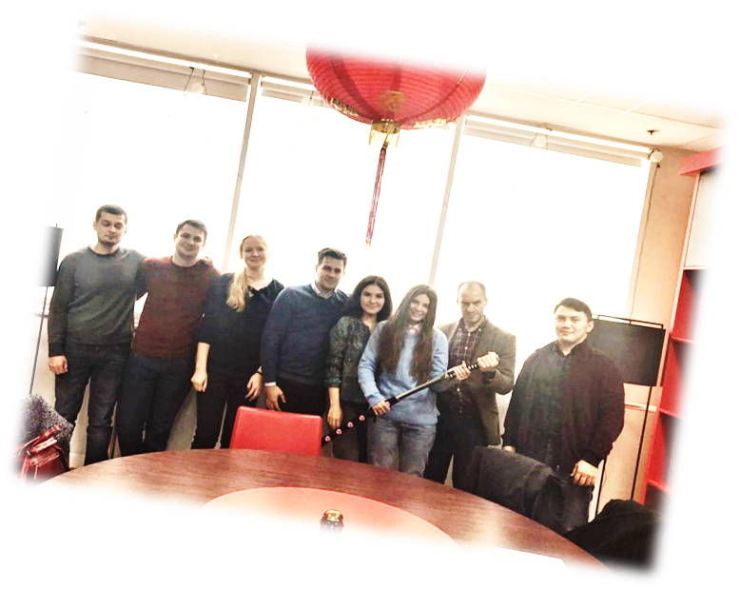
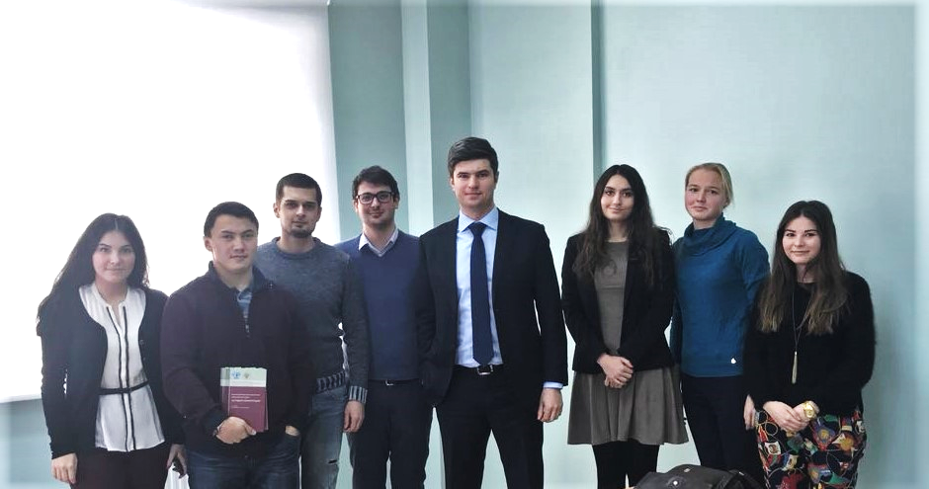
с начальником управления ФАС России по борьбе с картелями А.П. Тенишевым
с начальником правового управления ФАС России
А.В. Молчановым
с Д.А. Гавриловым (ЕПАМ)
с А.Е. Молотниковым,
кафедра предпринимательского
права МГУ им. М.В. Ломоносова

Slide 20
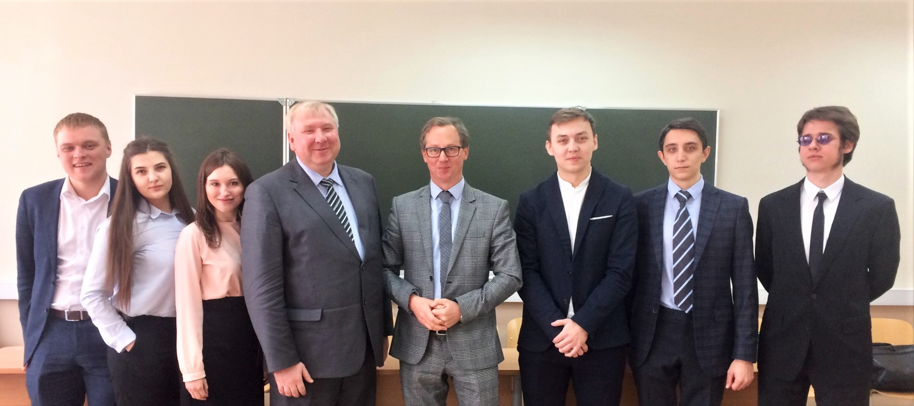
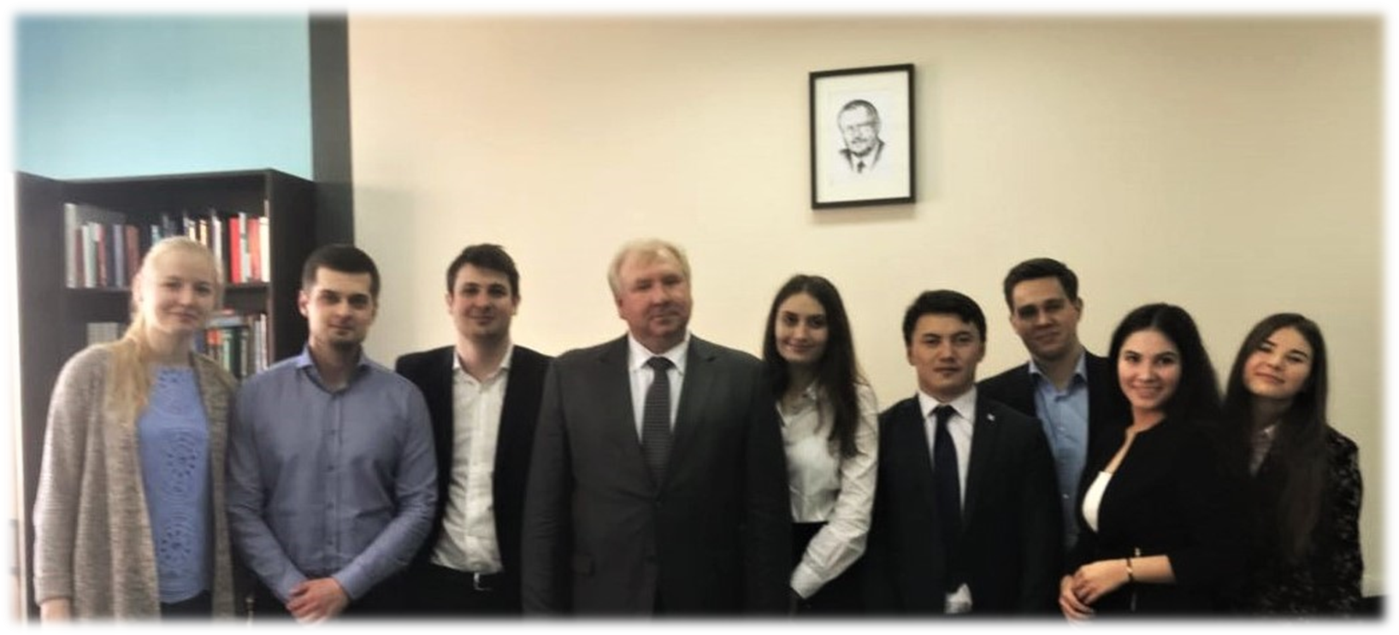
Программа «Конкурентное право»
Выпуск 2017
Выпуск 2018

Slide 21
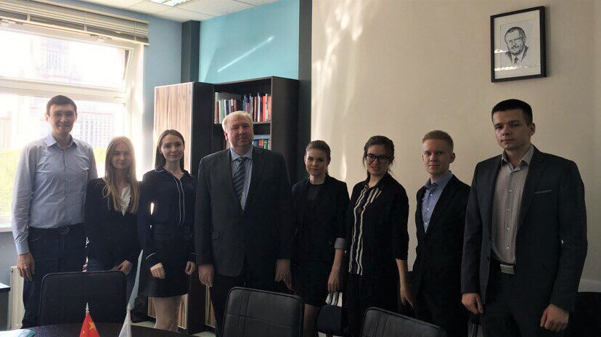
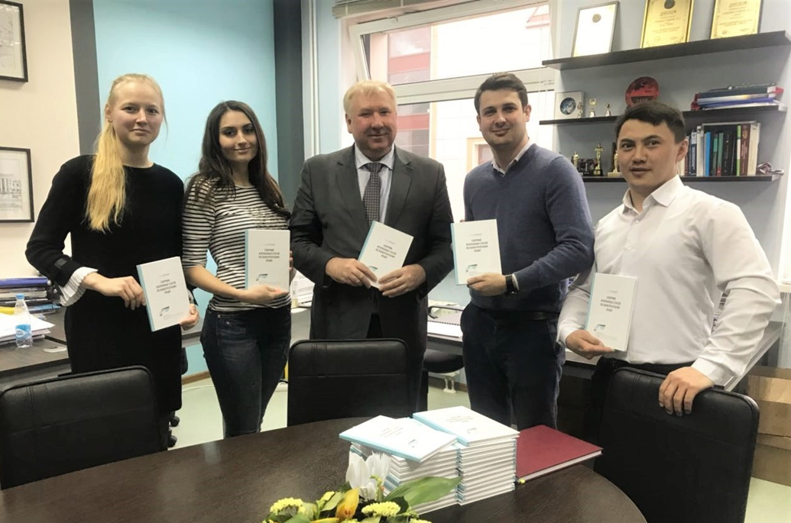
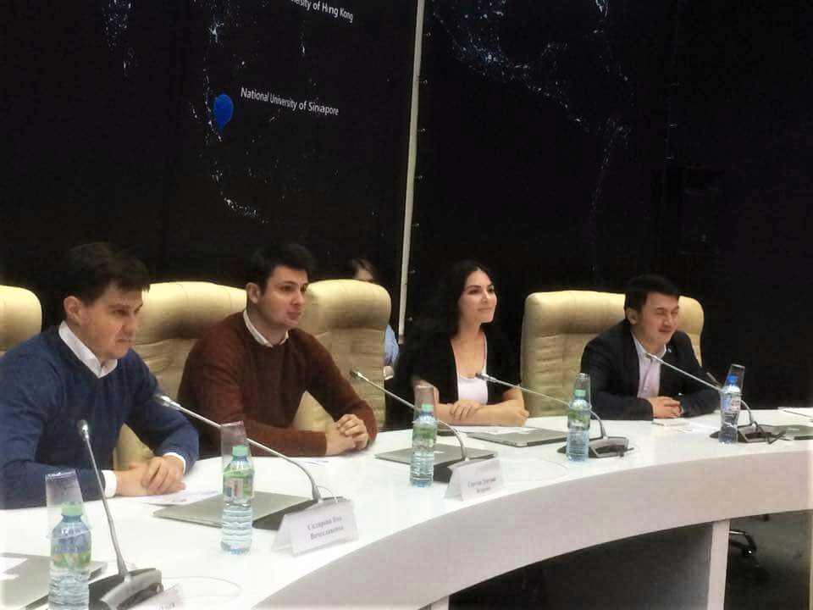
Набор 2017
Юридический факультет МГУ им. М.В. Ломоносова

Slide 22
ПРОГРАММЫ ДЛЯ АСПИРАНТОВ
Программа обязательной дисциплины «Сравнительно-правовой анализ в научных исследованиях по предпринимательскому праву» модуль «Сравнительно-правовые исследования по конкурентному праву»;
Программа обязательной дисциплины (РП.ОД.А.03.1) «Право и экономика» раздел «Основные научные проблемы конкурентного права».
Программа по специальности 12.00.07 – Конкурентное право, корпоративное право, энергетическое право

Slide 23
Темы в рамках программы «Основные научные проблемы конкурентного права» (извлечение)

Slide 24
Темы для исследования в рамках модуля «Сравнительно-правовые исследования по конкурентному праву» (извлечение)
Понятие, источники и система конкурентного права зарубежных стран.
Основные антимонопольные запреты и ограничения в зарубежных странах: сравнительно-правовая характеристика.
Сравнительно-правовой анализ норм о противодействии недобросовестной конкуренции в зарубежных странах.
Рассмотрение дел о нарушении норм конкурентного права в зарубежных странах. Антимонопольные споры.

Slide 25
Иные курсы конкурентного права на юридическом факультете МГУ имени М.В. Ломоносова
Конкурентное право в Научном студенческом обществе кафедры Предпринимательского права МГУ;
Конкурентное право в Научно-образовательном центре «Право и бизнес» (отделение «Конкурентное право»);
Конкурентное право в рамках программы дополнительного образования «Юрист компании».

Slide 26
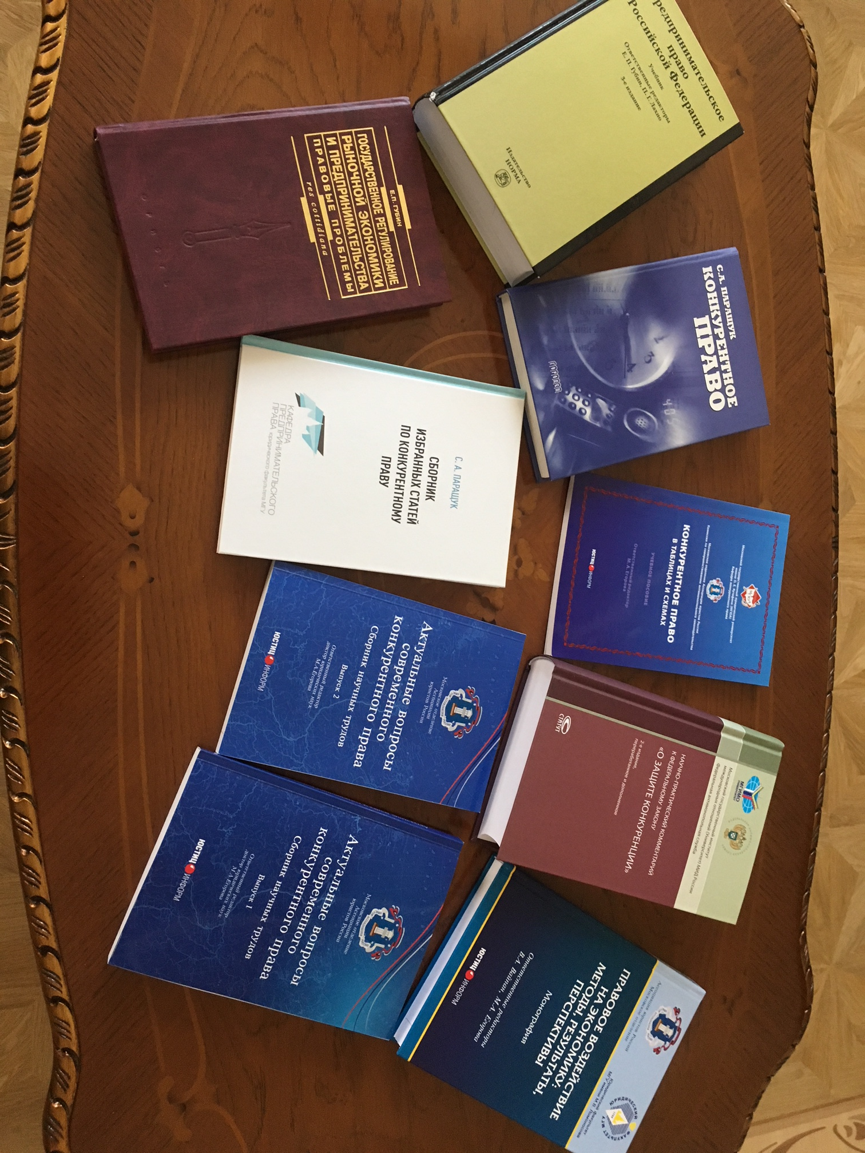

Slide 27
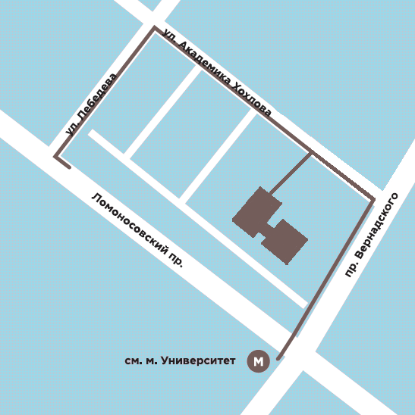
Контактная информация
РЕКВИЗИТЫ ЮРИДИЧЕСКОГО ФАКУЛЬТЕТА МГУ
Сайт Юридического факультета МГУ: www.law.msu.ru
Приемная комиссия:
+7 (495) 938-27-02
E-mail: pk@law.msu.ru
Отдел магистратуры:
+7 (495) 939-51-93
E-mail: magistratura@law.msu.ru
Магистратура в социальных сетях:
Вконтакте:
http://vk.com/magistratura_law_msu_ru
Facebook: http://www.facebook.com/magistratura. law.msu.ru
Москва, Ленинские горы, д. 1, корп. 13-14 (4-й учебный корпус)

Slide 28
КОНТАКТНАЯ ИНФОРМАЦИЯ
РЕКВИЗИТЫ КАФЕДРЫ ПРЕДПРИНИМАТЕЛЬСКОГО ПРАВА
Сайт Кафедры:
http://www.predprim.ru
Телефон Кафедры:
(495) 938-23-78, (495) 938-23-67
Адрес Кафедры:
Москва, Ленинские горы, д. 1,
строение 13 (4-й учебный корпус),
ауд. 525А, 526А
E-mail:
predprim@predprim.ru
Кафедра в социальных сетях:
Вконтакте:
https://vk.com/predprim
В Твиттере:
https://twitter.com/predprim
Научно-образовательный центр (НОЦ) Кафедры:
Москва, Ленинские горы, д. 1,
строение 13 (4-й учебный корпус),
ауд. 564А

Slide 29
Юридический факультет МГУ имени М.В. Ломоносова Кафедра Предпринимательского права
СПАСИБО ЗА ВНИМАНИЕ !

